Slide 1

Final Project
Home
About
Contact
TÊN ĐỀ TÀI
ME/CFS VS DEPRESSION CLASSIFICATION DATASET
Nhóm 9: Nguyễn Ngọc Hải
Nguyễn Thành Công
Vũ Minh Đức
Nguyễn Hoàng Nguyên
Nguyễn Trọng Vỹ
1/14

Slide 2

Final Project
Home
About
Contact
CHƯƠNG 1: GIỚI THIỆU ĐỀ TÀI
1. Lý do chọn đề tài
Hội chứng mệt mỏi mạn tính (ME/CFS) và trầm cảm có triệu chứng chồng lấp, dễ gây nhầm lẫn trong chẩn đoán.
Việc phân biệt rõ ràng hai nhóm giúp hỗ trợ bác sĩ chẩn đoán đúng và điều trị hiệu quả hơn.
2. Mục tiêu của dự án
Khám phá các đặc trưng dữ liệu có ảnh hưởng lớn đến phân loại.
2/14

Slide 3

Final Project
Home
About
Contact
3. Mô tả nguồn và đặc điểm của bộ dữ liệu
Dataset: ME/CFS vs Depression Classification Dataset
Số mẫu: 1000 mẫu và có 16 cột gồm: 10 cột dạng numerical, 6 cột dạng categorical
Dạng dữ liệu: numerical, categorical, có nhãn “diagnosis”.
4. Giải thích ý nghĩa các cột dữ liệu
- age : Tuổi của bệnh nhân
- gender : Giới tính (Nam / Nữ / Khác)
- sleep_quality_index : Chất lượng giấc ngủ (thang điểm 1–10)
- brain_fog_level : Mức độ sương mù não (1–10)
- physical_pain_score : Cường độ đau về thể chất (1–10)
- stress_level : Mức độ căng thẳng (1–10)
- depression_phq9_score : Điểm trầm cảm PHQ-9, 0–27
- fatigue_severity_scale_score : Thang đo mức độ mệt mỏi (FSS), 0–10
- pem_duration_hours : Thời lượng của PEM tính bằng giờ
- hours_of_sleep_per_night : Thời gian ngủ trung bình mỗi đêm
- pem_present : Có tình trạng mệt mỏi sau gắng sức (PEM) hay không (Có/Không hoặc 1/0)
- work_status : Tình trạng công việc: Đang làm việc / Đang làm việc bán thời gian / Không làm việc
- social_activity_level : Hoạt động xã hội: Rất thấp – Rất cao
- exercise_frequency : Tần suất tập thể dục: Không bao giờ – Hàng ngày
- meditation_or_mindfulness : Bệnh nhân có thực hành chánh niệm hoặc thiền định không? Có/Không
- diagnosis : Biến mục tiêu: ME/CFS, Depression, Both
3/14

Slide 4

Final Project
Home
About
Contact
CHƯƠNG 2: PHÂN TÍCH VÀ TRỰC QUAN DỮ LIỆU
1.Thống kê mô tả dữ liệu numerical
In ra các đặc trưng của numerical các giá trị như :count, min, std, max, 25%, 50%, 75%.
Liệt kê các hàng có giá trị null và null bao nhiêu giá trị.
2.Phân tích dữ liệu categorical
In ra chi tiết các cột các giá trị của từng feature.
Liệt kê các hàng có giá trị null và null bao nhiêu giá trị.
4/8
4/14

Slide 5

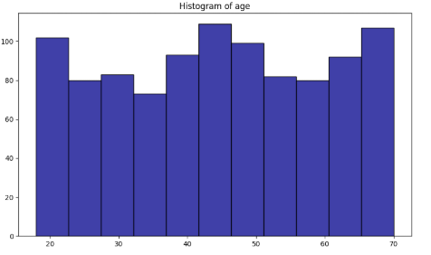
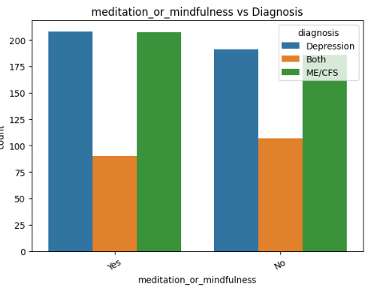
Final Project
Home
About
Contact
3.Trực quan hóa dữ liệu
- Trực quan hóa dữ liệu (histogram, bar chart, scatter plot, box plot, countplot…)
Các dạng biểu đồ dùng trực quan hóa:
Biểu đồ tần suất
Biểu đồ cột đếm số lượng
5/14

Slide 6
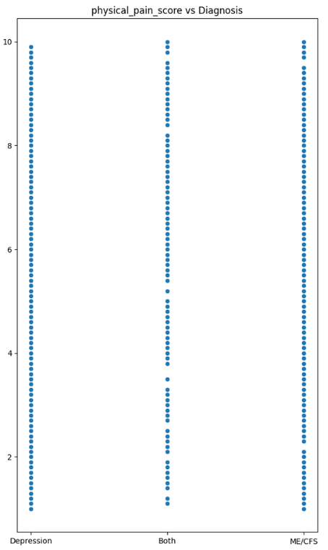
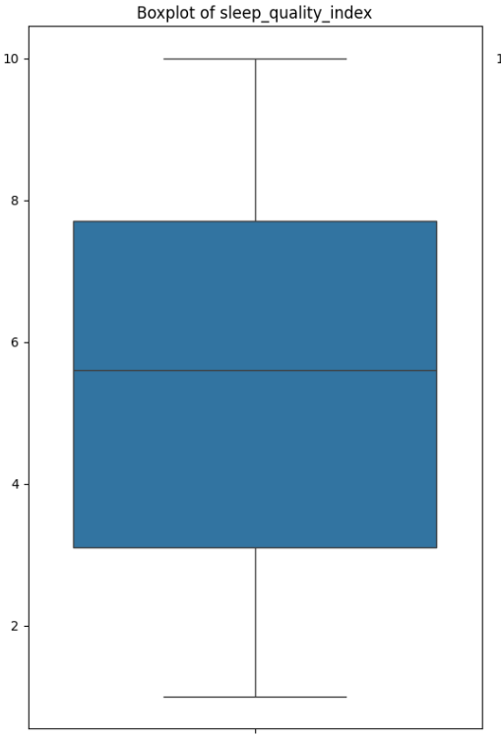
Final Project
Home
About
Contact
Biểu đồ phân tán
Biểu đồ hộp
Sau khi có các biểu đồ phân tích từng cái một
6/14

Slide 7

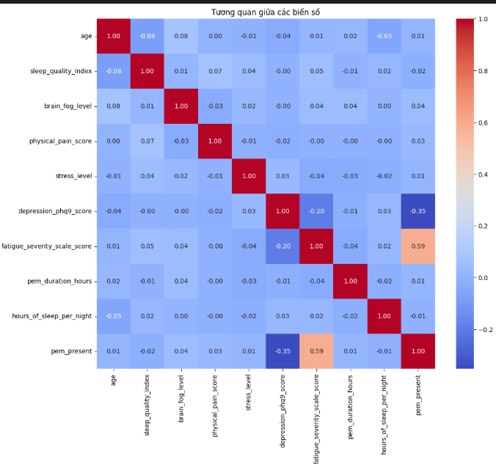
Final Project
Home
About
Contact
4.Phân tích mối quan hệ
Đưa ra 1 số biểu đồ với các quan hệ (5 quan hệ)
Biểu đồ tương quan giữa các biến numerical
7/14

Slide 8

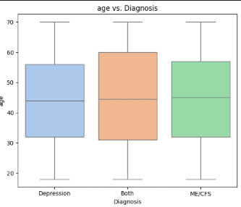
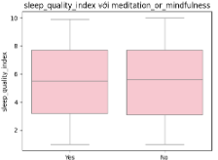
Final Project
Home
About
Contact
Biểu đồ tương quan giữa các biến
numerical với target
Biểu đồ tương quan giữa numerical
với categorical
8/14

Slide 9
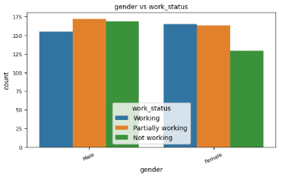
Final Project
Home
About
Contact
Biểu đồ tương quan giữa các biến cagotericall
với nhau và với target
Nhận xét mối quan hệ giữa các biến số với nhau ,với các biến khác và với target
9/14

Slide 10

Final Project
Home
About
Contact
CHƯƠNG 3: NHẬN XÉT & ĐỊNH HƯỚNG
1.Nhận xét
Dữ liệu có giá trị null ảnh hưởng ít đến việc phân tích
Xuất hiện nhiều ouliers ảnh hưởng đến giá trị của các feature
Có những mỗi quan hệ ảnh hưởng với tương quan mạnh và yếu
.
10/14

Slide 11
Final Project
Home
About
Contact
2. Giải pháp xử lí data
Drop giá trị null
Thêm các cột thiếu bằng median hoặc mean
chuyển đổi các giá trị chữ sang số
Xử lí những giá trị ouliers bằng cách giới hạn
Có thể bỏ bớt 1 số feature không liên quan
.
11/14

Slide 12
Final Project
Home
About
Contact
3. Định hướng học máy
-Lựa chọn RandomForestClassifier
Là bài toán phân loại
Dữ liệu khá phức tạp không có sự tuyến tính
Biến số và biến phân loại phức tạp
Chống overfitting tốt hơn
Tự động chọn đặc trưng quan trọng
.
12/14

Slide 13

Final Project
Home
About
Contact
4. Bài học
-Những điều chúng em học được khi làm project này:
Hiểu rõ hơn về quy trình phân tích dữ liệu như xử lý, khám phá dữ liệu.
Cải thiện khả năng trực quan hoá dữ liệu để hiểu rõ hơn về mối liên hệ giữa các yếu tố.
-Những lỗi từng gặp phải và cách xử lý:
Thiếu dữ liệu (missing values): Nhiều dòng bị khuyết dữ liệu quan trọng có thể dùng dropna() hoặc thay thế bằng trung bình/giá trị phổ biến.
-Gợi ý mở rộng trong tương lai:
Áp dụng vào huấn luyện các mô hình machine learning và deep learning để chuẩn đoán bệnh.
Thu thập thêm dữ liệu từ nhiều nguồn để tăng tính khái quát.
Triển khai hệ thống dự đoán theo thời gian thực, ví dụ: một ứng dụng tự đánh giá sức khoẻ tinh thần.
Tích hợp thêm dữ liệu từ thiết bị đeo tay (wearables) như nhịp tim, giấc ngủ để tăng độ chính xác.
.
13/14

Slide 14
Final Project
Home
About
Contact
Thank You
Thank You
14/14

